Slide 1



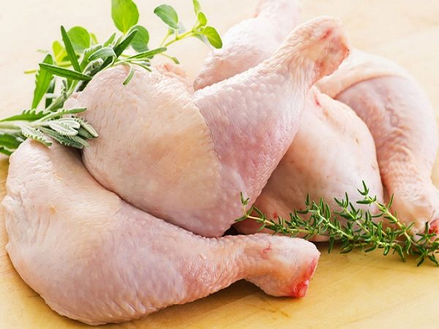
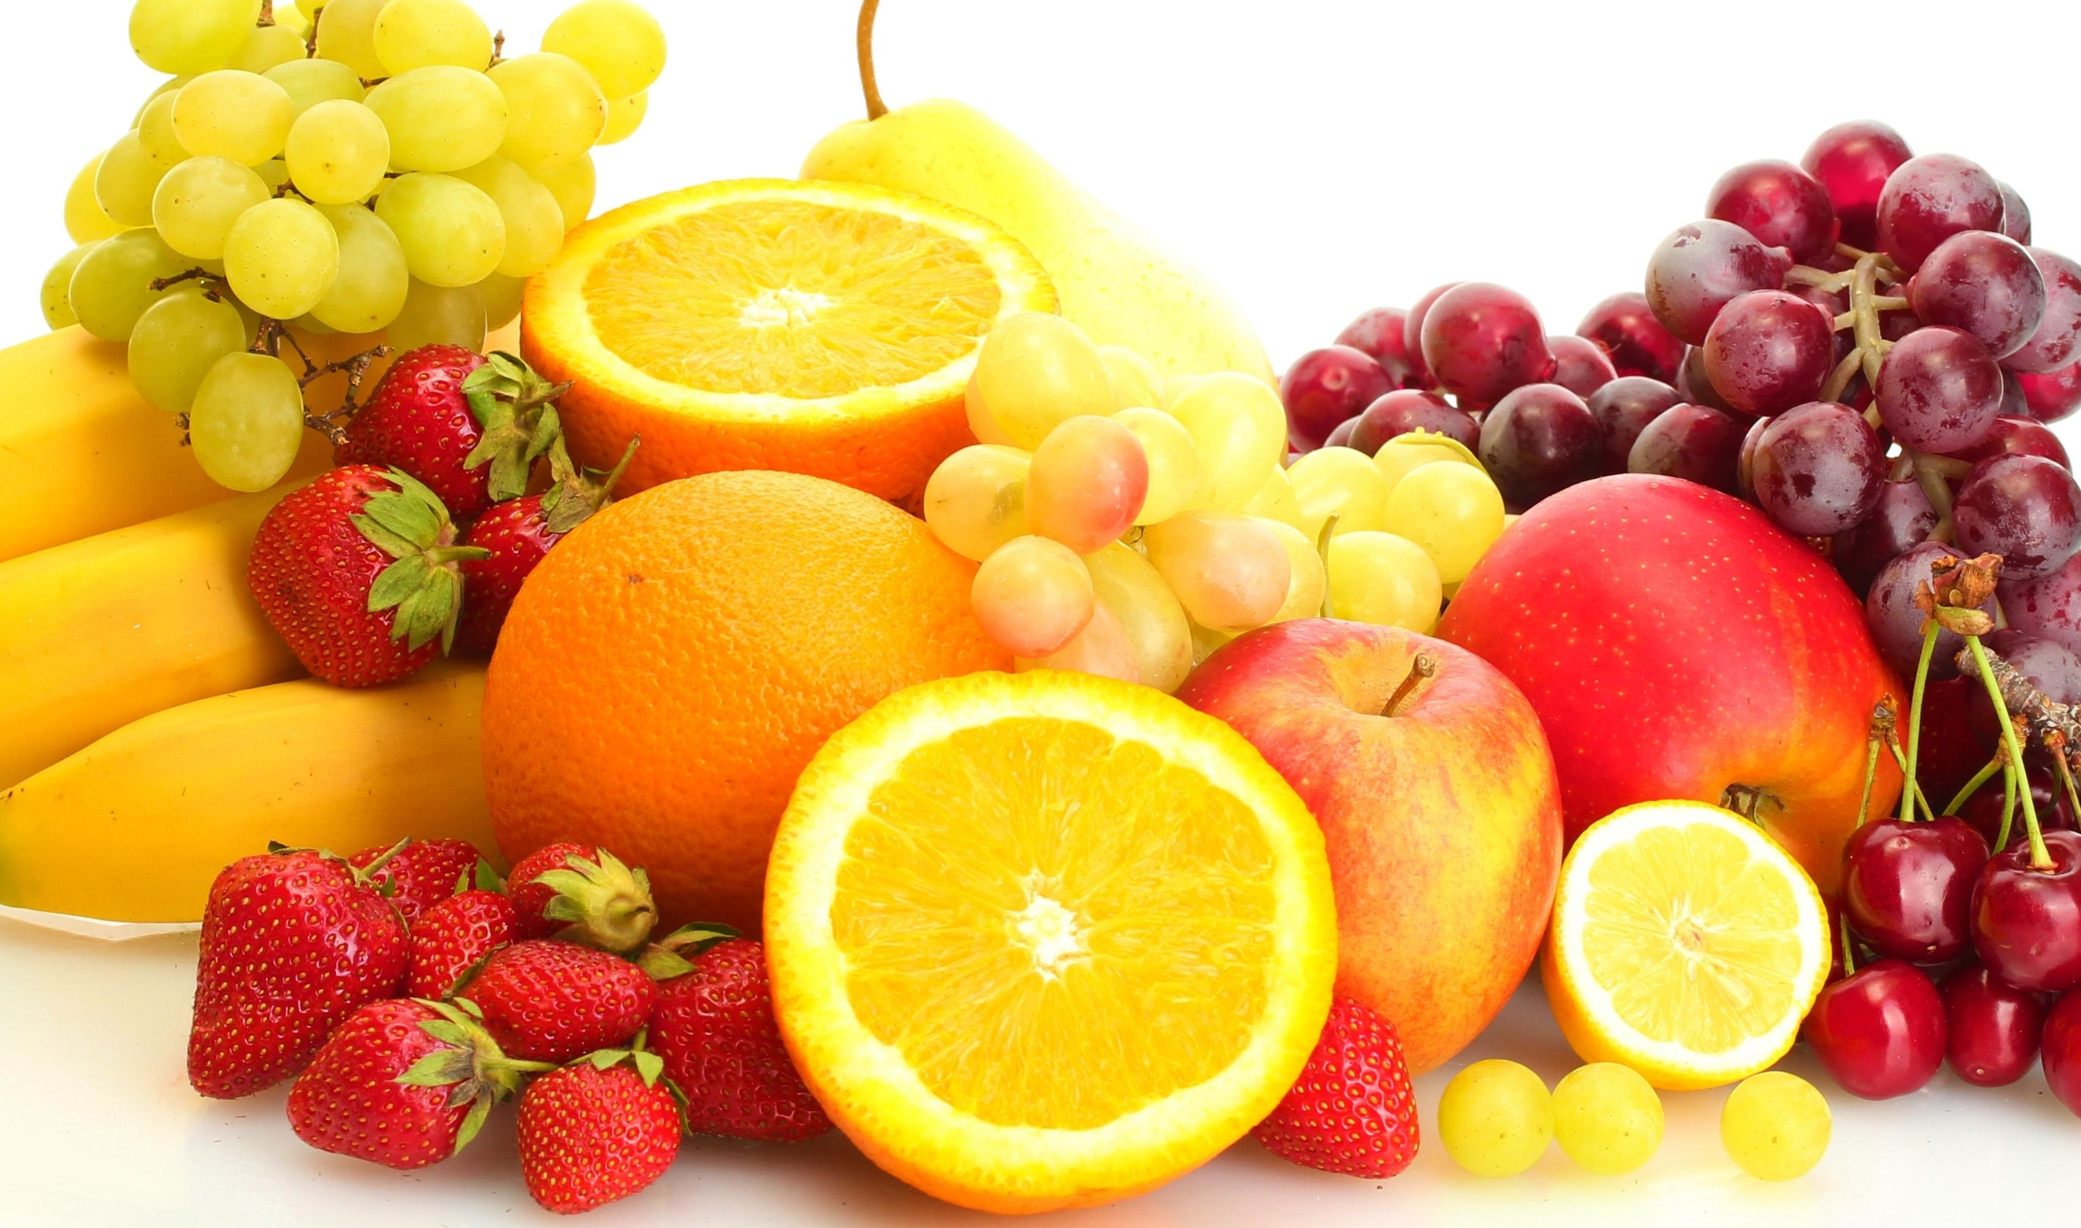
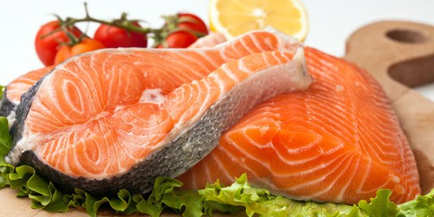
THỰC ĐƠN THÁNG 10
TRƯỜNG TIỂU HỌC LÊ QUÝ ĐÔN
(Từ ngày 03/10 đến ngày 31/10)
THỨ | NGÀY | MÓN 1 | MÓN 2 | MÓN 3 | MÓN 3 | MÓN CANH | BỮA PHỤ
Hai | 03/10/2022 | Cơm tám thơm | Thịt bò kho nấm | Đậu rán ,thịt sốt cà chua | Rau muống xào tỏi | Canh me nấu chua | Sữa chua fristi Cô gái Hà lan
Ba | 04/10/2022 | Cơm tám thơm | Thịt lợn sốt cà chua | Trứng tráng hành | Bắp cải cà rốt xào | Canh óc đậu nấu thịt cà chua | Bánh Su kem
Tư | 05/10/2022 | Cơm tám thơm | Thịt gà om nấm hương | Su su cà rốt xào thịt | Lát xê: Dưa hấu | Canh bí xanh nấu xương gà | Sữã tươi Kidz Mộc Châu
Năm | 06/10/2022 | Cơm tám thơm | Đậu thịt sốt cà chua | Trứng gà kho | Giá đỗ cà rốt xào | Canh bắp cải nấu thịt | Sữa tươi fristi cô gái Hà Lan
Sáu | 07//10/2022 | Cơm tám thơm | Chả lợn rim mắm | Thịt gà nấu cà ri | Rau muống xào tỏi | Canh me nấu chua | Sữa chua Phù Đổng
Hai | 10/10/2022 | Cơm tám thơm | Thịt gà rán ngũ vị | Trứng gà đảo bông | Bí đỏ xào tỏi | Canh bí nấu xương gà | Sữa tươi cao khỏe Cô gái Hà Lan
Ba | 11/10/2022 | Cơm tám thơm | Thịt bò nấu cà ri | Đậu rán rim hành | Rau muống xào tỏi | Canh me nấu chua | Sữa chua Phù Đổng
Tư | 12/10/2022 | Cơm tám thơm | Chả cá ,thịt sốt cà chua | Su su cà rốt xào thịt gà | Lát xê: chuối tây | Canh bắp cải nấu thịt | Sữa trái cây Kidz Mộc Châu
Năm | 13/10/2022 | Cơm tám thơm | Thịt kho ngô ngọt nấm hương | Trứng tráng hành | Bắp cải cà rốt xào | Canh óc đậu nấu thịt cà chua | Sữa chua fristi cô gái Hà Lan
Sáu | 14/10/2022 | Cơm tám thơm | Bún | Giò lụa | Đậu phụ rán | Canh cua | Bánh bông lan nho
Hai | 17/10/2022 | Cơm tám thơm | Thịt gà rang gừng | Trứng tráng hành | Bắp cải cà rốt xào | Canh bí nấu xương gà | Sữa chua fristi Cô gái Hà lan
Ba | 18/10/2022 | Cơm tám thơm | Thịt xá xíu | Đậu rán sốt cà chua | Rau muống xào tỏi | Canh me nấu chua | Bánh ga tô
Tư | 19/10/2022 | Cơm tám thơm | Chả cá thịt lợn sốt cà chua | Gía đỗ cà rốt xào thịt gà | Lát xê: Chuối tây | Canh cải xanh nấu thịt | Sữa chua Kidz Nộc Châu
Năm | 20/10/2022 | Cơm tám thơm | Thịt đậu sốt cà chua | Trứng gà đảo bông | Bắp cải cà rốt xào | Canh óc đậu nấu thịt cà chua | Sữa tươi fristi cô gái Hà Lan
Sáu | 21/10/2022 | Cơm tám thơm | Chả lợn rim mắm | Thịt gà nấu cà ri | Rau muống xào tỏi | Canh me nấu chua | Sữa chua Phù Đổng
Hai | 24/10/2022 | Cơm tám thơm | Thịt gà sốt chua ngọt | Trứng gà kho | Giá đỗ cà rốt xào | Canh bí nấu xương gà | Sữa cao khỏe Cô gái Hà Lan
Ba | 25/10/2022 | Cơm tám thơm | Thịt bò hầm khoai tây cà rốt | Đậu rán sốt cà chua | Rau muống xào tỏi | Canh me nấu chua | Sữa chua Phù Đổng
Tư | 26/10/2022 | Cơm tám thơm | Chả cá thịt lợn sốt cà chua | Bắp cải cà rốt xào thịt | Lát xê : Dưa hấu | Canh cải xanh nấu thịt | Sữa trái cây Kidz Mộc Châu
Năm | 27/10/2022 | Cơm tám thơm | Đậu thịt sốt cà chua | Trứng tráng hành | Su su cà rốt xào | Canh bắp cải nấu thịt | Sữa chua fristi cô gái Hà Lan
Sáu | 28/10/2022 | Cơm tám thơm | Bánh phở | Thịt gà | Giò lụa | Canh xương gà | Bánh mì cốm sữa
Hai | 31/10/2022 | Cơm tẻ thơm | Thịt gà rán ngũ vị | Trứng đảo bông | Bí đỏ xào tỏi | Canh bí nấu xương gà | Sữa chua fristi cô gái Hà Lan

